Slide 1
Eigenes Design?
Im Master erstellen und im Master als Design speichern
Nächste Seite

Slide 2
Hyperlink
Eine beliebige Form aussuchen und einfügen
Text markieren = Text bekommt den Link
Form markieren = Form bekommt den Link
EINFÜGEN->Hyperlink->Textmarke->Z.B "Nächste Folie" - extern1 - extern2 bzw. AKTION->Hyperlink->Folie…
Nächste Seite

Slide 3
Magische Wand erstellen
Erstellen Sie sich eine "Magische Wand".
z.B.: SMARTART->"Gruppierte Liste"(s. Folgeseite)
Versehen diese mit TEXT-Links! (über Entwurf->Farben->"Neue Designfarben erstellen" ->Hyperlink(2x) Farben bestimmen)
Sie benötigen für jeden Punktestand eine Fragefolie.
Außerdem noch zwei Folien f. OK und Falsch
Nächste Seite

Slide 4
Magische Wand
GHP
20
KSK
10
20
WSP
10
20
30
50
30
40
10

Slide 5
GHP 10 Punkte
Ja
Nein
Eigentum wird bei Lieferung übertragen?

Slide 6
WSP 30 Punkte
Das § Grundkapital einer GmbH beträgt:
20000
25000
40000
45000
50000
55000

Slide 7
KSK 20 Punkte
Das Konto 141(VSt) wird immer über das Konto 181(Ust) abgeschlossen!
Weder noch
Nein
Ja

Slide 8
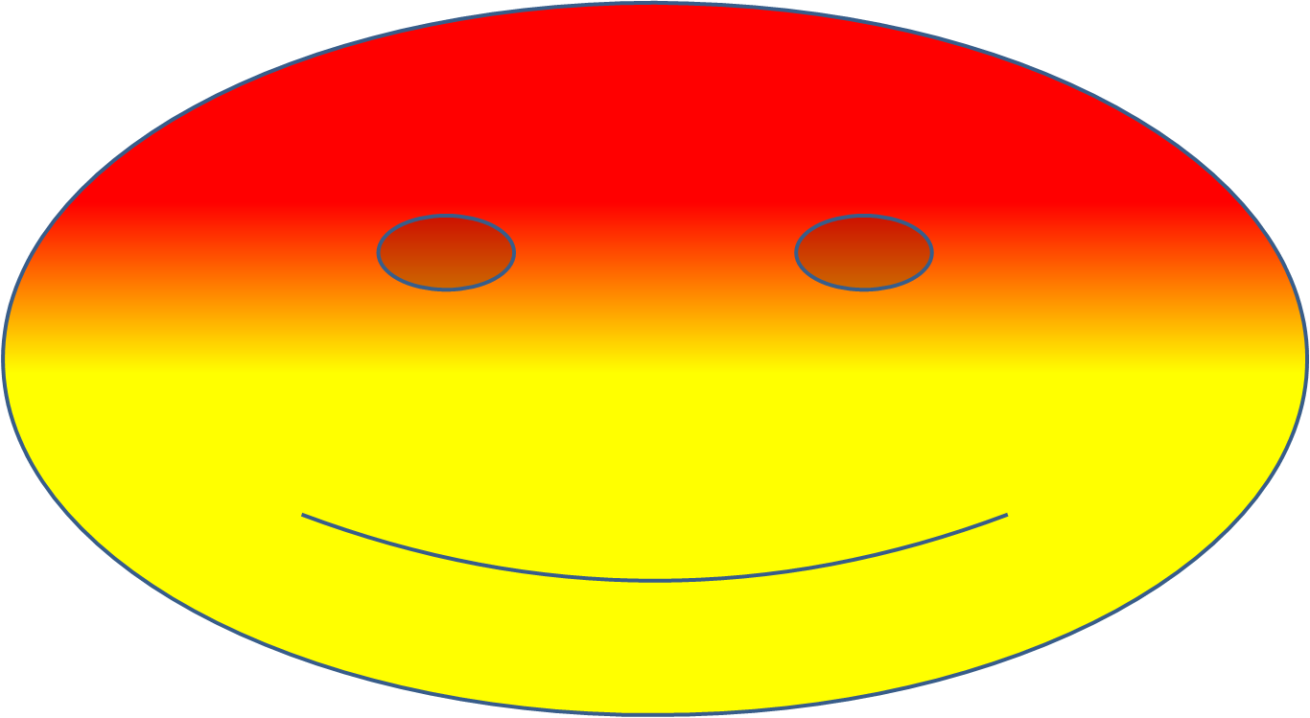
OK

Slide 9
Falsch

